Slide 1
Problem solving
20140661 신주환

Slide 2
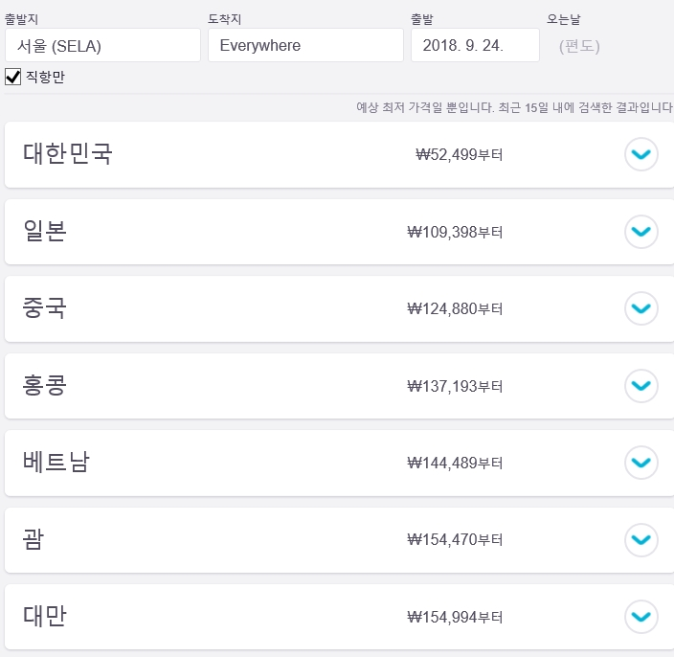
Data set
1. 모든 항공권은 편도와 직항만 계산
2. 40~50개의 주요 도시를 선정함
3. 이동시간은 경로 별로 부여

Slide 3
Realize
주요 도시들을 V로 설정
항공권이 있는 V와 V를 링크드리스트로 연결
Weight 값에는 가격과 이동시간을 부여

Slide 4
Example
Tokyo
400$
2시간
1200$
11시간
Seoul
NewYork
1800$
13시간

Slide 5
QnA

